Slide 1
펭귄 데이터 분석 슬라이드

Slide 2
1. 제목
펭귄 데이터셋 분석
저자: 자동 생성 분석 스크립트
Notes:
이 슬라이드는 발표 시작용 표지입니다. 간단한 인사와 발표 목적(데이터 탐색 및 시각화 결과 공유)을 말하면 좋습니다. 발표 시간과 청중 수준을 고려해 핵심 메시지를 미리 안내하세요.

Slide 3
2. 개요
목적: 펭귄 특성 분석 및 시각화
포함 항목: 데이터 요약, 교차표·피봇, 주요 시각화(12개 이상), 인사이트
Notes:
청중에게 발표의 흐름을 미리 안내합니다. 각 섹션별로 1문장씩 설명(데이터, 시각화, 인사이트, 권장사항)을 추가하면 이해가 쉬워집니다.

Slide 4
3. 요약 정보
관측치(결측치 제거 후): 333
주요 변수: 종(species), 섬(island), 부리 길이/깊이, 지느러미 길이, 체중, 성별
Notes:
데이터의 크기와 변수 목록을 간단히 소개합니다. 분석 대상과 범위를 명확히 하여 이후 시각화 해석에서 혼동이 없도록 합니다.

Slide 5
4. 데이터셋 설명
출처: seaborn 내장 penguins 데이터셋
결측값 처리: 결측 행 제거
Notes:
데이터 전처리(결측치 제거) 방식을 알려줍니다. 결측의 분포나 특정 변수에서 결측이 집중되었는지 여부가 해석에 영향을 줄 수 있음을 간단히 언급하세요.

Slide 6
5. 분석 방법론
정제: 결측값 제거
시각화: 히스토그램, KDE, 산점도, 페어플롯, 박스/바이올린, 히트맵 등
표: 교차표(species × island), 피봇(섬 × 종 평균 체중)
Notes:
사용한 기법과 목적을 소개합니다. 각 시각화가 어떤 분석 질문(분포, 분류, 상관 등)에 답하는지 한 문장으로 요약해 주세요.

Slide 7
6. 교차표: 종 × 섬
종 | Biscoe | Dream | Torgersen
Adelie | 44 | 55 | 47
Chinstrap | 0 | 68 | 0
Gentoo | 119 | 0 | 0

Slide 8
설명: 종별 표본이 특정 섬에 편중되어 있습니다.
Notes:
교차표로 종과 섬의 결합 분포를 보여줍니다. 특정 종이 특정 섬에만 관측되는 패턴은 서식지 선호 또는 표본 수집 편향을 시사하므로 보전·표본설계 관점에서 중요합니다.

Slide 9
7. 피봇테이블: 섬 × 종 평균 체중
섬 | Adelie | Chinstrap | Gentoo
Biscoe | 3709.66 | nan | 5092.44
Dream | 3701.36 | 3733.09 | nan
Torgersen | 3708.51 | nan | nan

Slide 10
설명: 일부 조합에서 데이터 부족으로 평균 계산이 불가합니다.
Notes:
피봇테이블은 섬별로 종의 평균 체중을 비교합니다. nan은 표본 부족을 의미하므로 통계검정 전 표본 수 확인이 필요합니다.

Slide 11
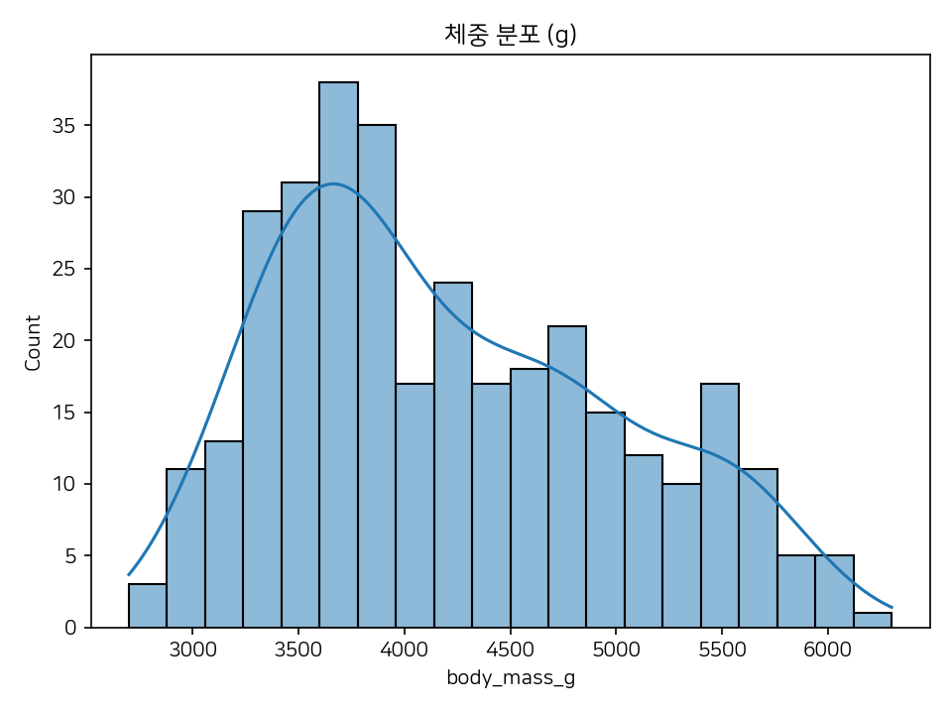
8. 히스토그램: 체중 분포
설명: 전체 체중 분포는 우측으로 약간 치우쳐 있으며, Gentoo가 비교적 무거운 경향을 보입니다.
히스토그램: 체중 분포
Notes:
히스토그램을 통해 중심경향(평균·중앙값)과 분포의 비대칭성을 설명하세요. 이상치로 보이는 고체중 관측값은 측정 오류 또는 특이 개체일 수 있음을 언급합니다.

Slide 12
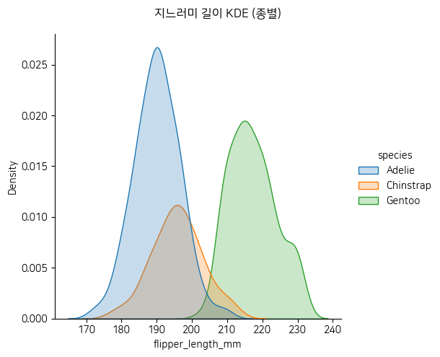
9. KDE: 지느러미 길이 (종별)
설명: Gentoo가 지느러미 길이에서 가장 큰 값을 가지며, 종별 분포 차이가 뚜렷합니다.
KDE: 지느러미 길이(종별)
Notes:
KDE는 분포의 형태를 부드럽게 보여줍니다. 종별 피크 위치와 폭의 차이를 설명하고, 지느러미 길이가 분류에 유용한 변수임을 강조하세요.

Slide 13
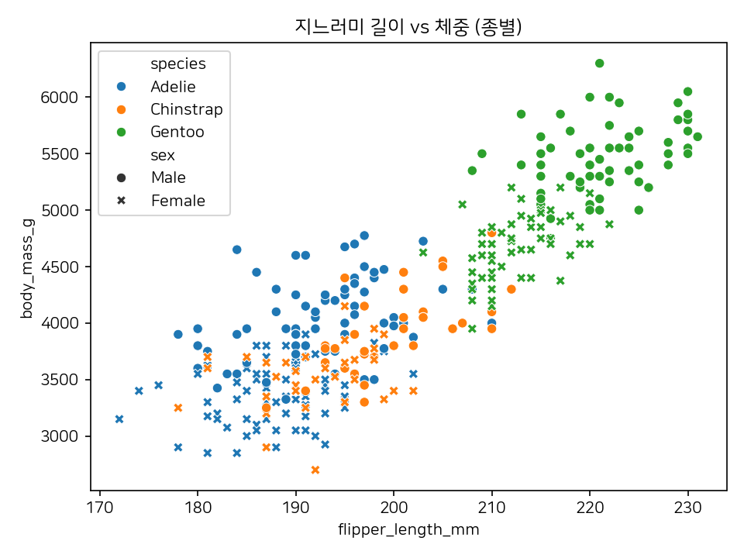
10. 산점도: 지느러미 길이 vs 체중
설명: 지느러미 길이와 체중 사이에 양의 상관 경향이 관찰됩니다.
산점도: 지느러미 vs 체중
Notes:
산점도에서 군집을 관찰하여 종별 분포 차이를 설명하세요. 동일 지느러미 길이에서 종별 체중 차이가 있는지, 또는 성별에 따른 분산 차이가 있는지도 언급합니다.

Slide 14
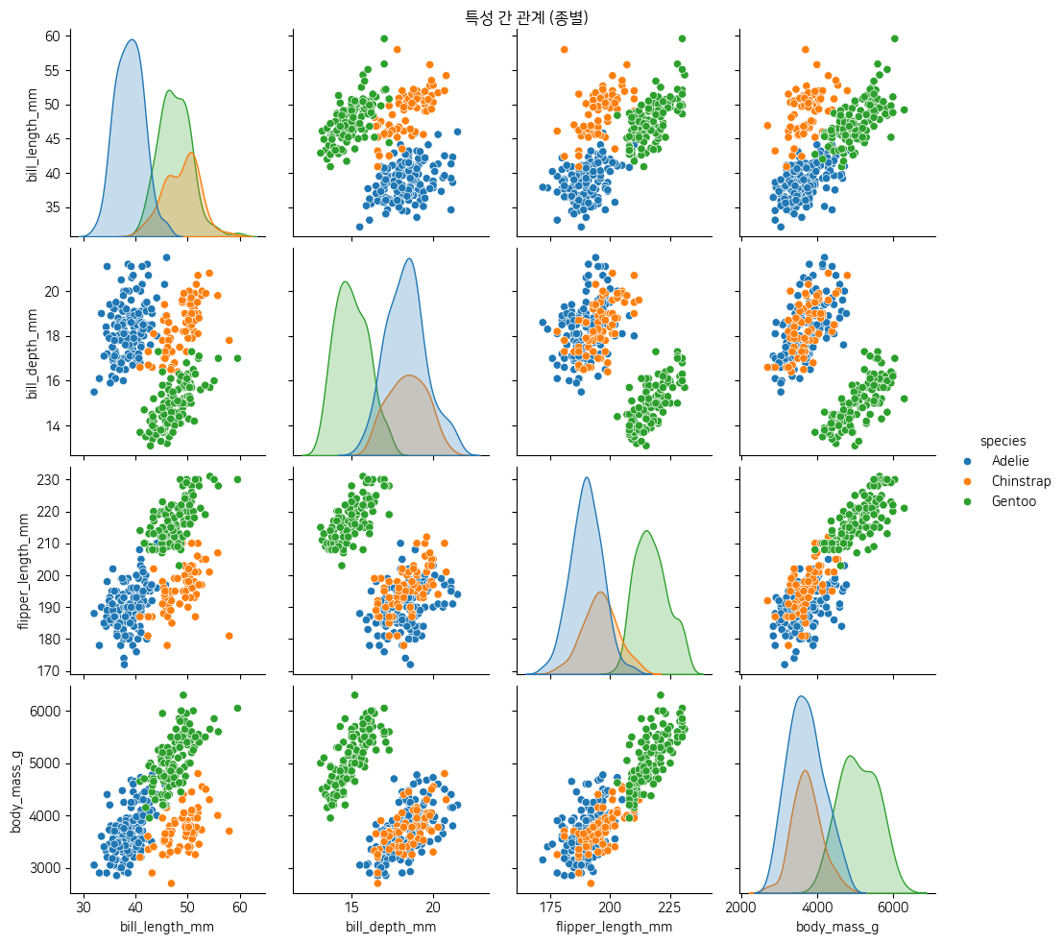
11. 페어플롯
설명: 변수 조합별로 종 분리도가 다르게 나타납니다.
페어플롯
Notes:
페어플롯은 여러 변수의 결합 분포와 종별 분리를 동시에 보여줍니다. 분류 모델에서 어떤 변수 쌍이 유용한지 요약해 주세요.

Slide 15
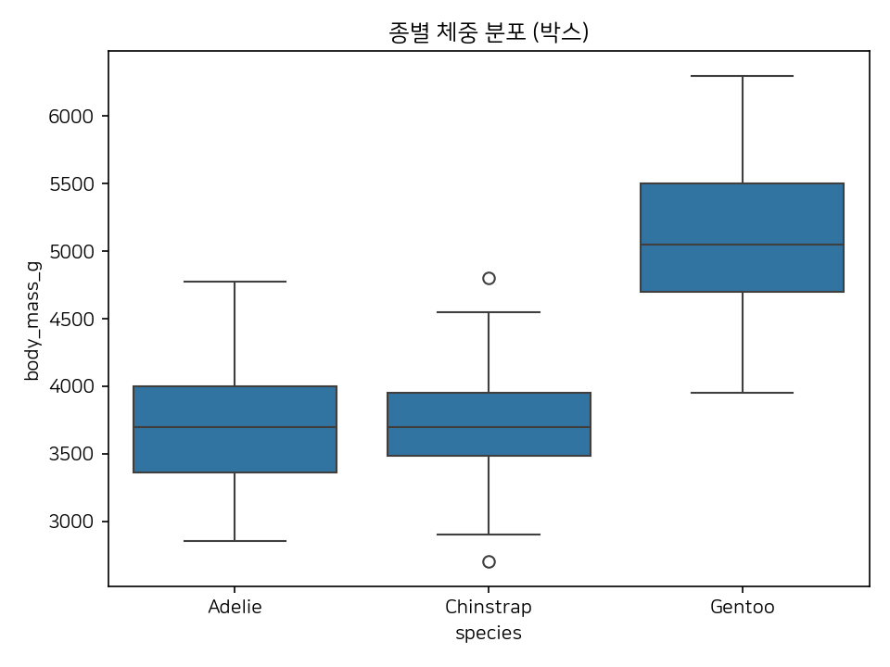
12. 박스플롯: 종별 체중
설명: Gentoo는 중앙값과 IQR이 큰 편입니다.
박스플롯: 종별 체중
Notes:
박스플롯을 통해 중앙값·사분위수·이상치를 설명하세요. Gentoo의 변동성이 높은 이유로 표본 이질성 가능성을 제시할 수 있습니다.

Slide 16
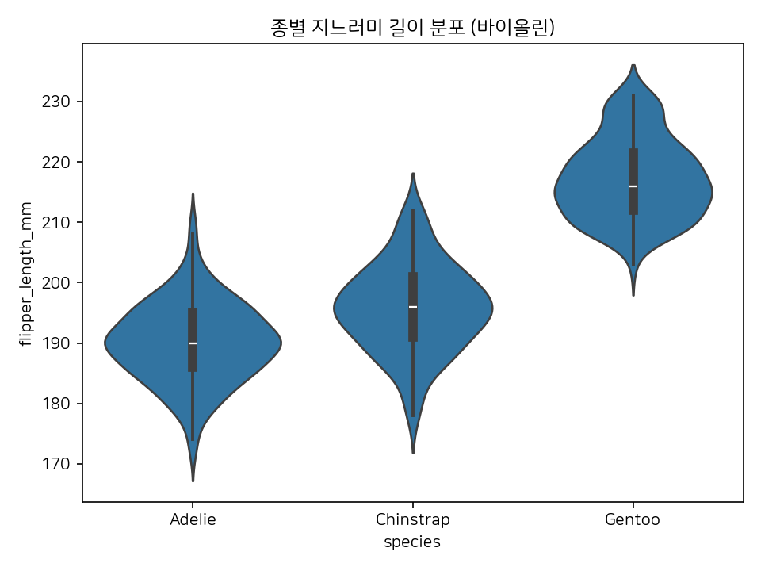
13. 바이올린 플롯: 지느러미 길이(종별)
설명: 분포의 밀도와 다중 피크 여부를 시각적으로 파악할 수 있습니다.
바이올린: 지느러미 길이
Notes:
바이올린 플롯은 분포의 세부 구조를 보여줍니다. 피크의 수와 위치를 보며 개체군 내 이질성 여부를 설명하세요.

Slide 17
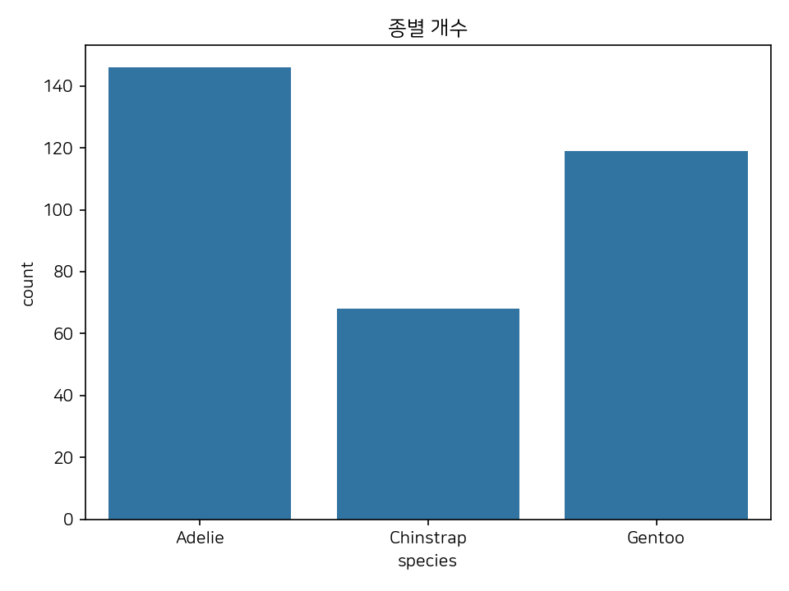
14. 종별 카운트
설명: Adelie 표본이 가장 많아 표본 불균형이 존재합니다.
종별 카운트
Notes:
샘플 수 불균형은 통계 비교와 분류에 영향을 줍니다. 필요시 가중치 적용이나 재표본추출로 보정하는 방법을 권장하세요.

Slide 18
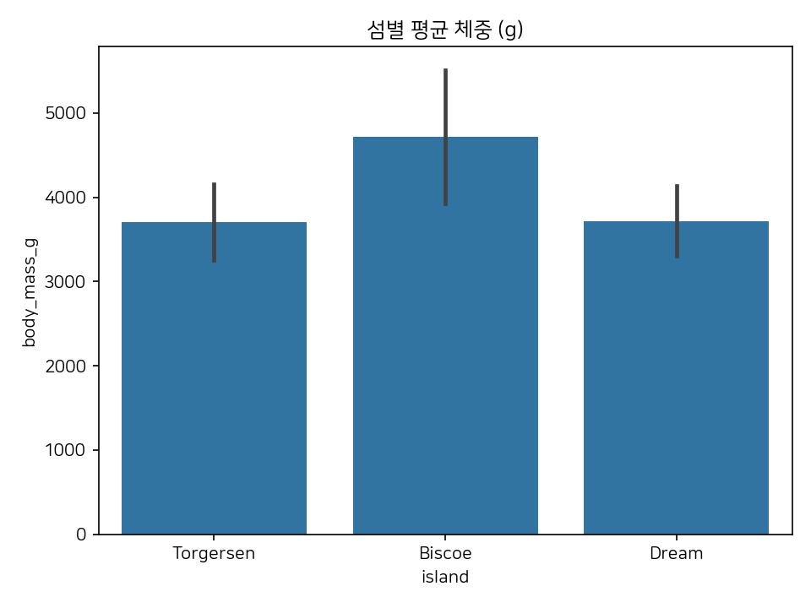
15. 섬별 평균 체중(바 차트)
설명: 섬 간 평균 체중 차이가 관찰됩니다.
섬별 평균 체중
Notes:
섬 간 차이를 설명하며 생태적 요인(먹이, 기후, 경쟁 등)을 원인으로 추정해 후속 조사를 권장하세요.

Slide 19
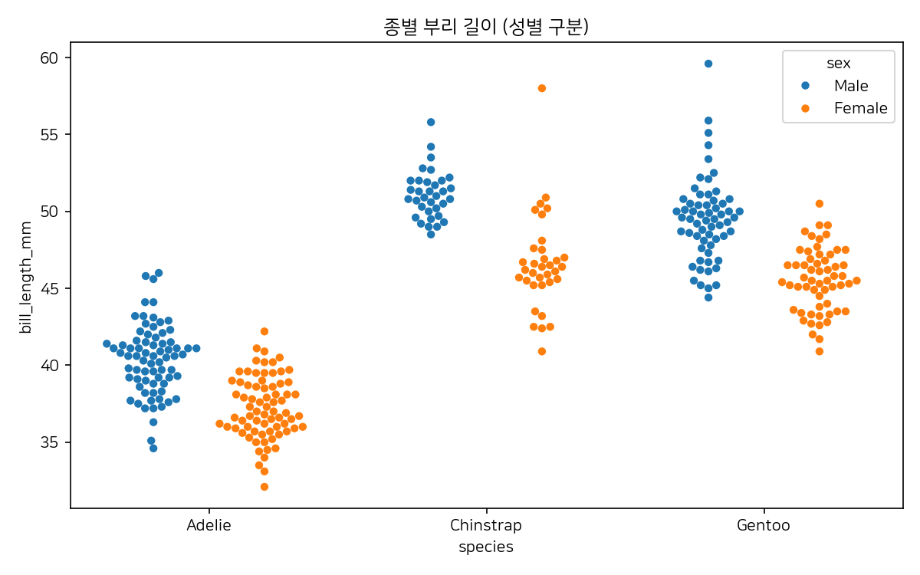
16. 스웜플롯: 부리 길이(종별)
설명: 개체 수준 분포를 보여주며 밀집 영역과 이상치를 확인할 수 있습니다.
스웜플롯: 부리 길이
Notes:
스웜플롯은 개체 단위의 분포를 보여주므로 소수의 특이값 식별에 유리합니다. 성별 표기가 있으면 성별 차이도 함께 설명하세요.

Slide 20
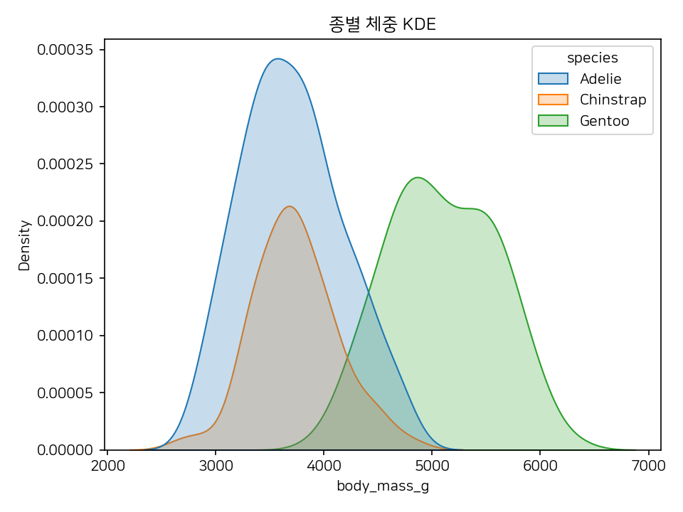
17. 종별 체중 KDE
설명: 종별 체중 분포의 피크 및 폭 비교를 통해 특성을 파악합니다.
종별 체중 KDE
Notes:
KDE에서 피크 위치와 겹침 정도를 설명합니다. 분포가 크게 겹치면 분류에 어려움이 있을 수 있음을 언급하세요.

Slide 21
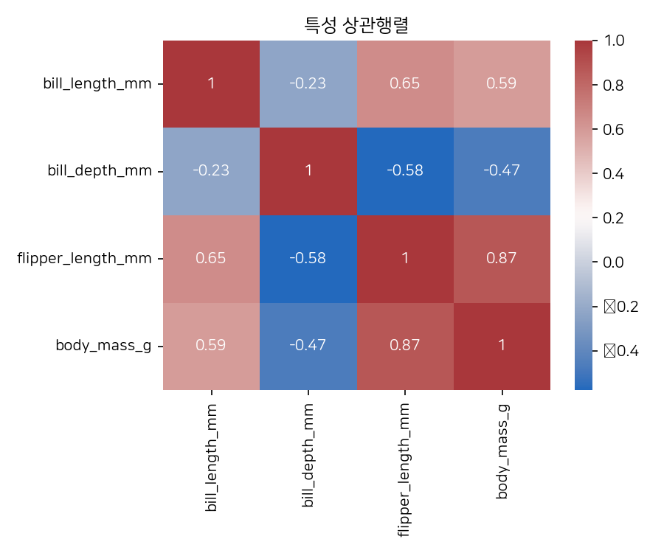
18. 상관행렬 히트맵
설명: flipper_length_mm과 body_mass_g는 강한 양의 상관(약 0.87)을 보입니다.
상관행렬 히트맵
Notes:
상관행렬로 변수 간 상관성 수준을 파악하고 다중공선성 가능성을 검토하세요. 회귀/예측 모델 시 변수 선택 기준을 제시하세요.

Slide 22
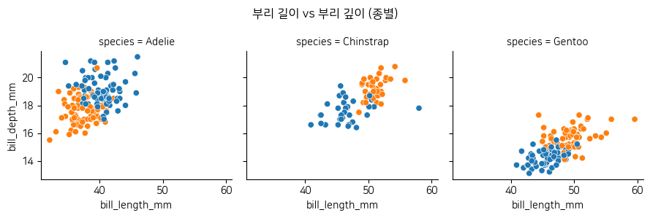
19. 종별 분할 산점도
설명: 종별로 동일 변수 쌍에서 다른 패턴을 확인할 수 있습니다.
종별 분할 산점도
Notes:
페싯으로 종별 패턴 차이를 보여줍니다. 어떤 변수 조합에서 종 분리가 잘 되는지 예시를 들어 설명하세요.

Slide 23
20. 요약 및 권장사항
주요 발견: 종별 체중 및 지느러미 길이 차이 뚜렷, 섬별 체중 차이 관찰, 표본 불균형
권장 작업: 통계검정(ANOVA 등), 표본 편향 보정, 분류모델 검증
Notes:
핵심 메시지를 간결하게 요약하고 후속 권장 사항을 명시하세요. 발표 마무리에서 질문 시간을 안내하고, 추가 데이터·코드 접근 위치를 제공하면 좋습니다.

Slide 24
부록: 파일 및 테이블
결과 파일: output/summary.csv, output/crosstab_species_island.csv, output/pivot_island_species_bodymass_mean.csv
시각화 이미지: output/ 폴더 참조
Notes:
부록에서는 결과물 위치와 파일명을 안내합니다. 필요 시 실행 명령(예: python analyze_penguins.py)을 추가하여 재현 가능성을 높이세요.

Slide 25
펭귄 데이터 분석 슬라이드

Slide 26
1. 제목
펭귄 데이터셋 분석
저자: 자동 생성 분석 스크립트
Notes:
이 슬라이드는 발표 시작용 표지입니다. 간단한 인사와 발표 목적(데이터 탐색 및 시각화 결과 공유)을 말하면 좋습니다. 발표 시간과 청중 수준을 고려해 핵심 메시지를 미리 안내하세요.

Slide 27
2. 개요
목적: 펭귄 특성 분석 및 시각화
포함 항목: 데이터 요약, 교차표·피봇, 주요 시각화(12개 이상), 인사이트
Notes:
청중에게 발표의 흐름을 미리 안내합니다. 각 섹션별로 1문장씩 설명(데이터, 시각화, 인사이트, 권장사항)을 추가하면 이해가 쉬워집니다.

